Slide 1
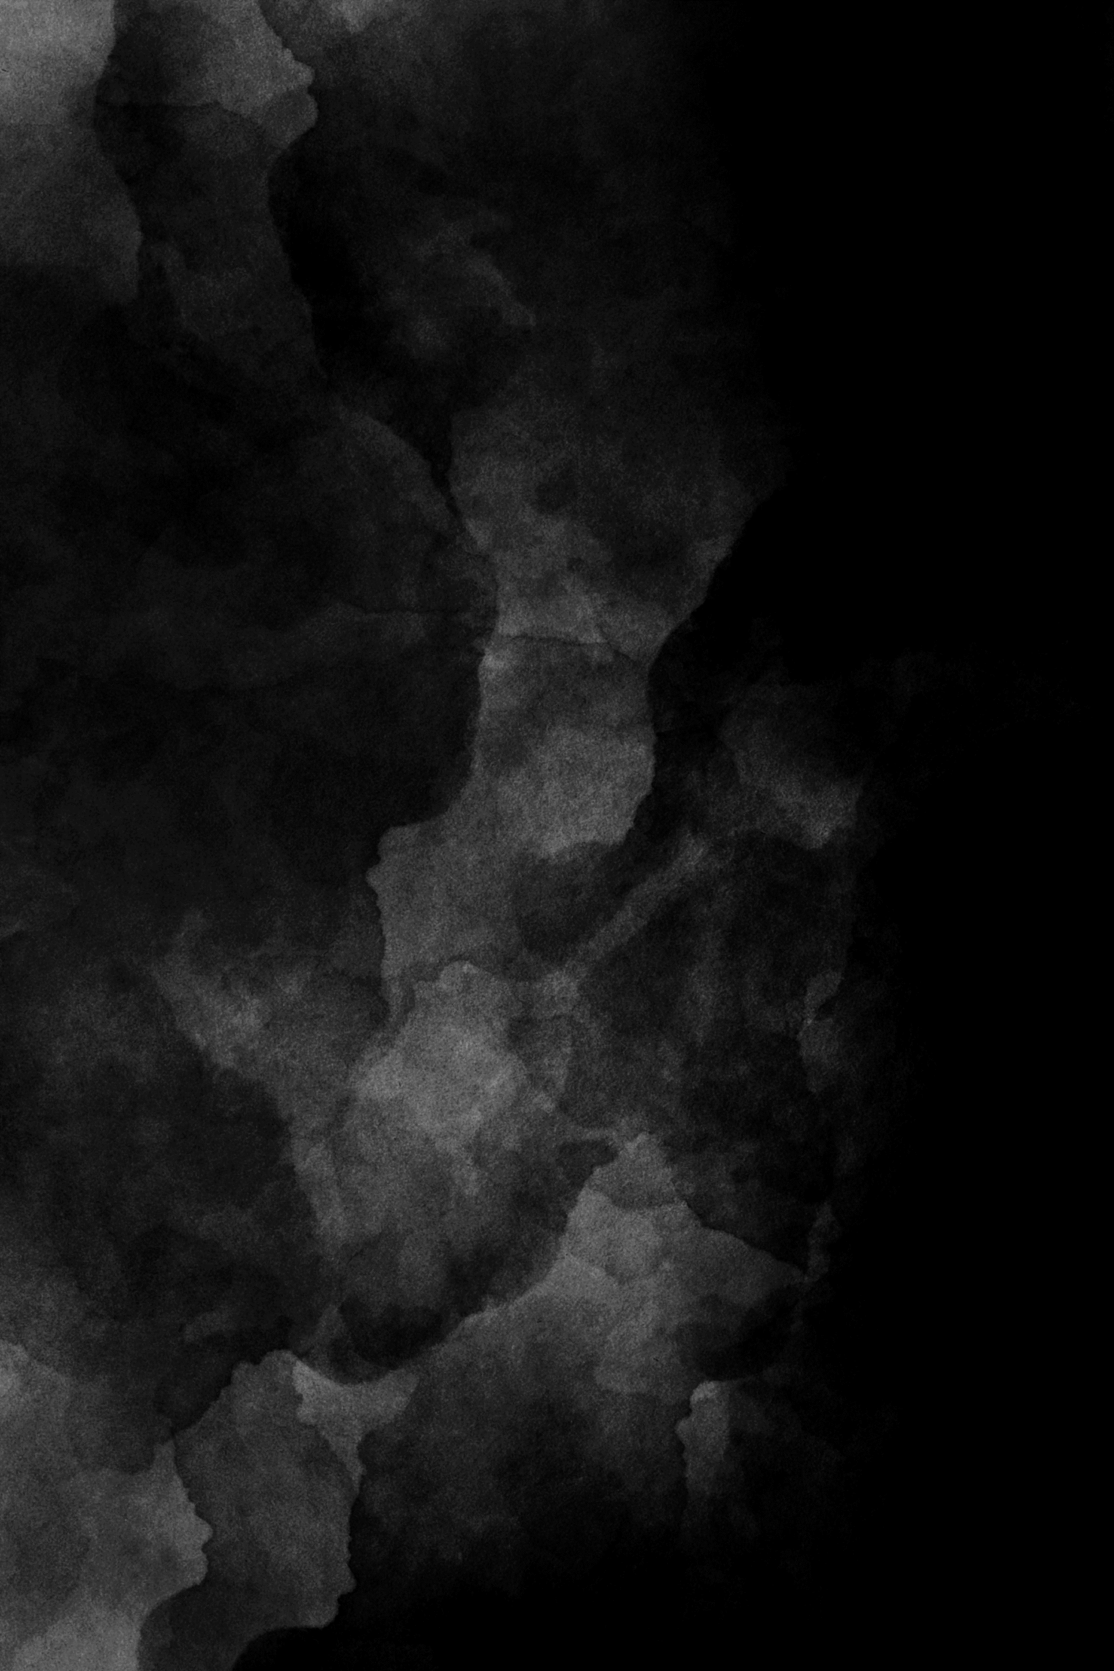
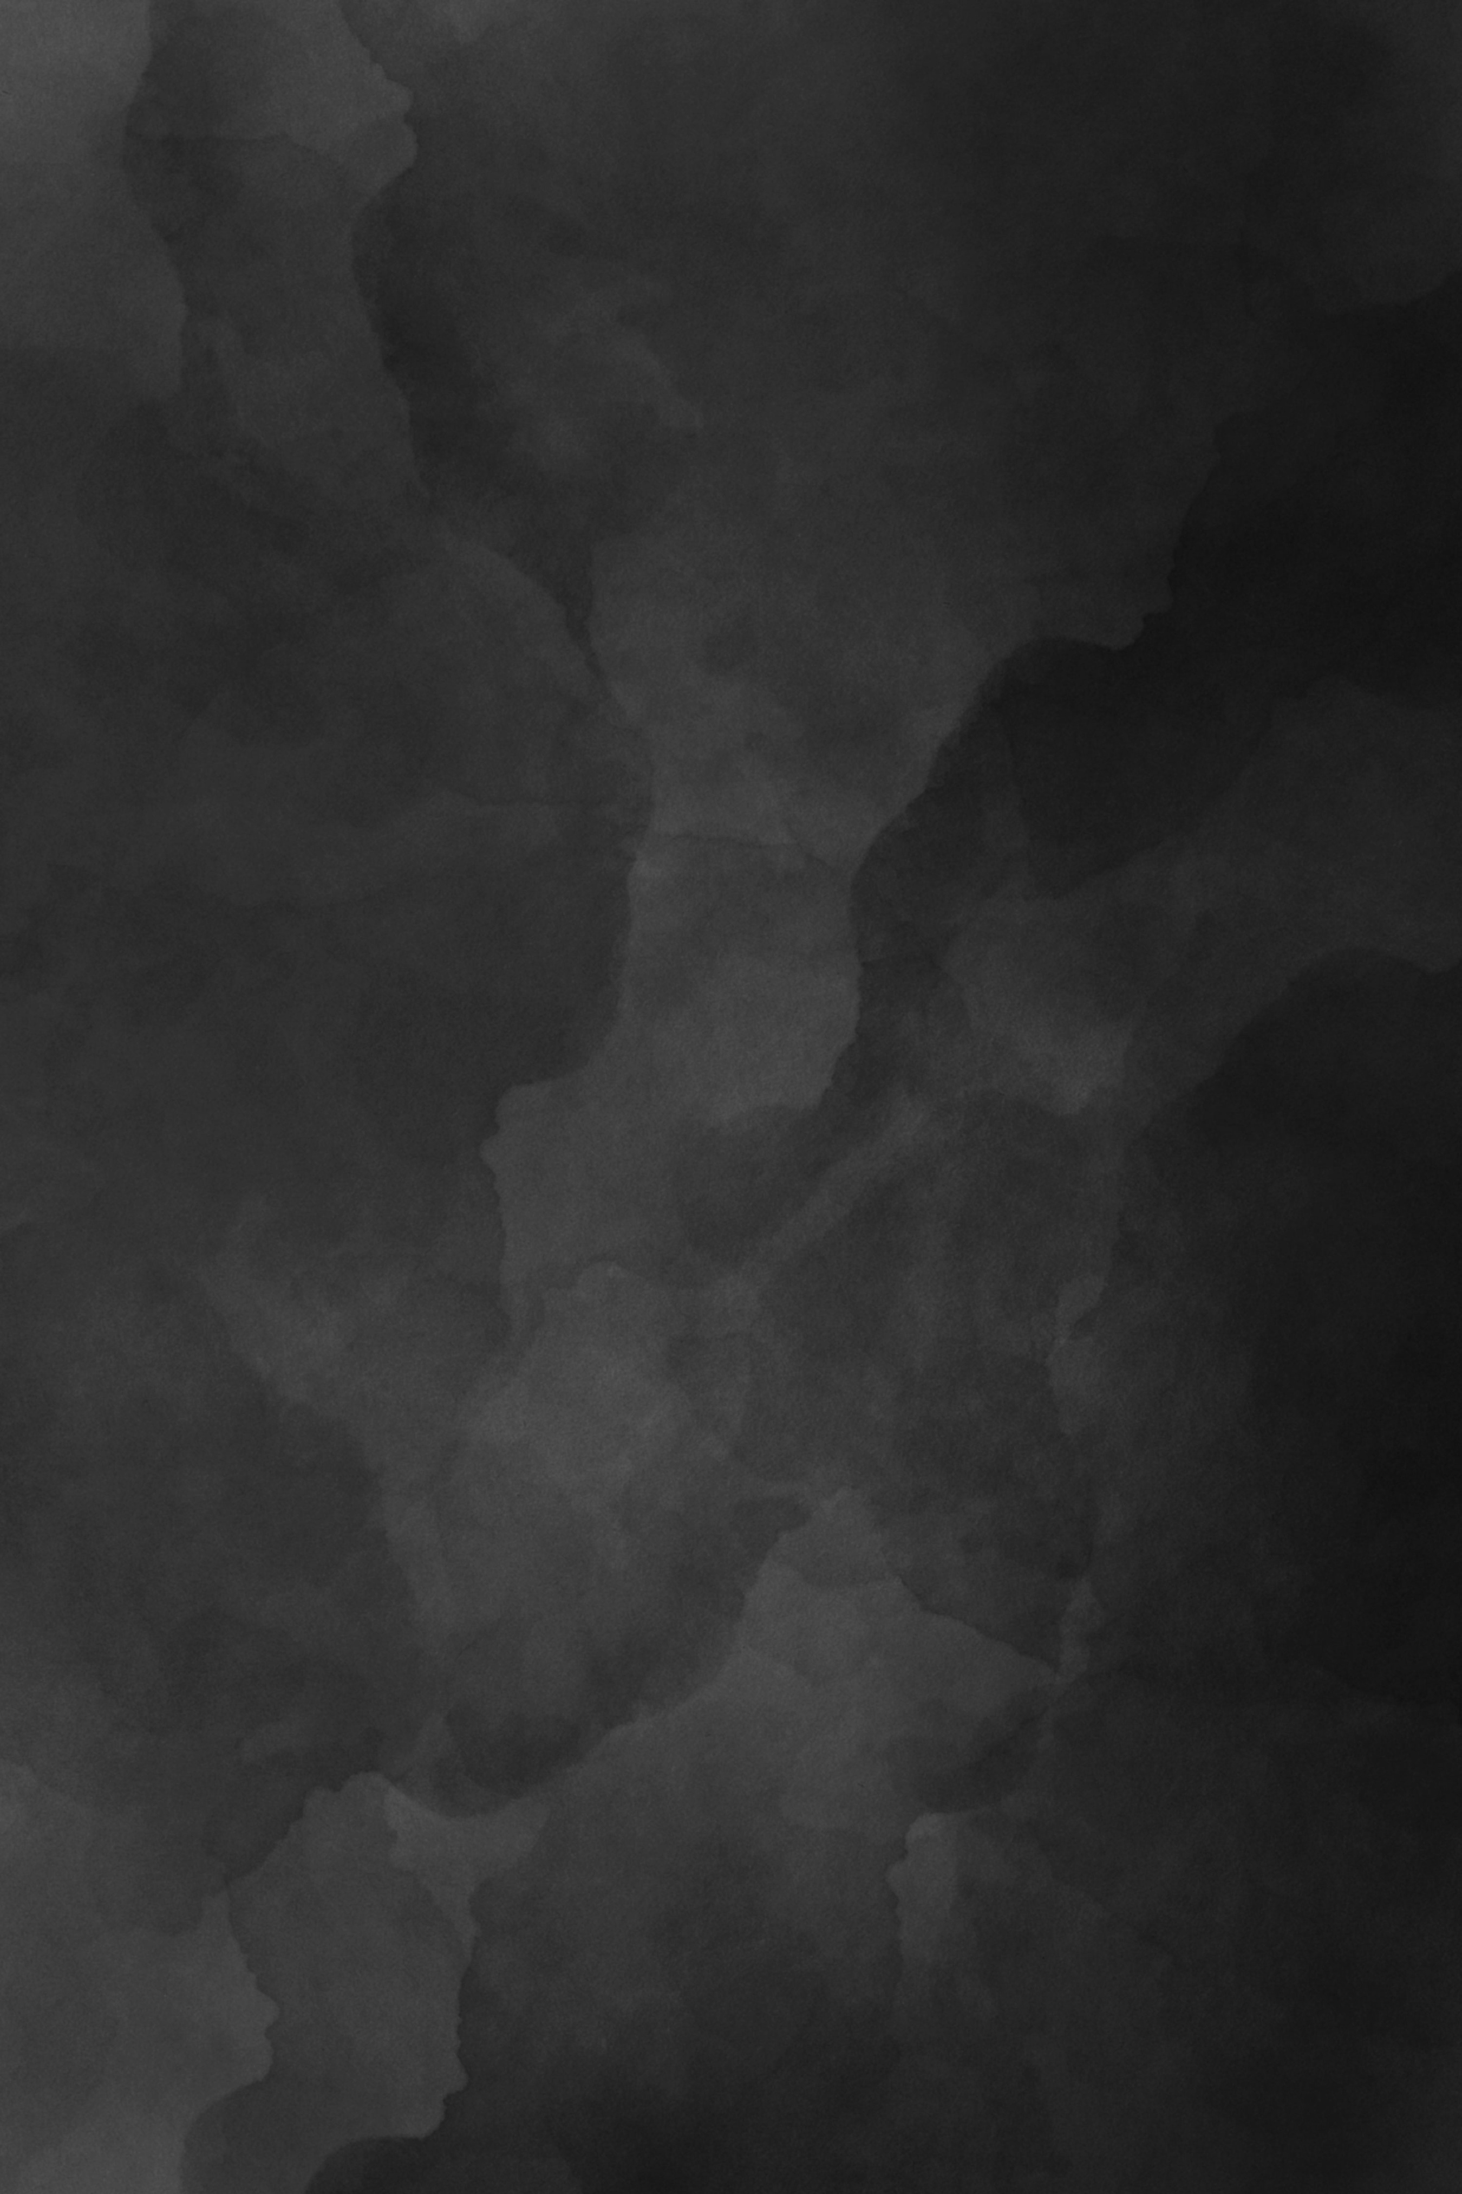








ב"ה
כללים בברכה אחרונה
חלק 1

Slide 2
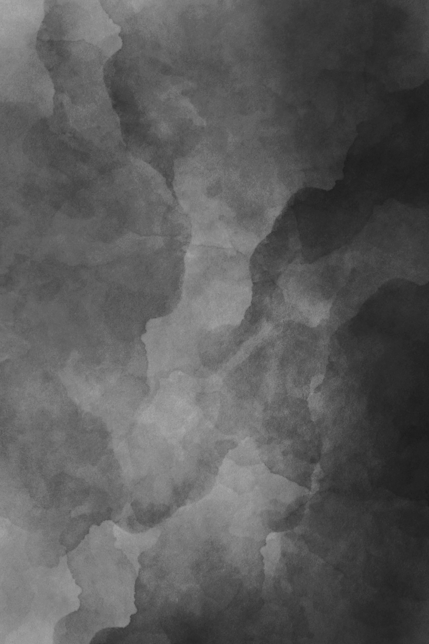
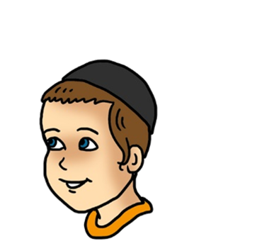
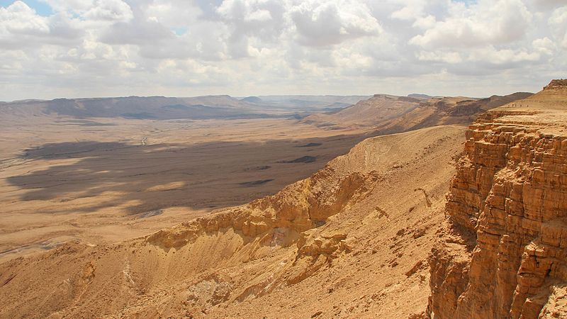
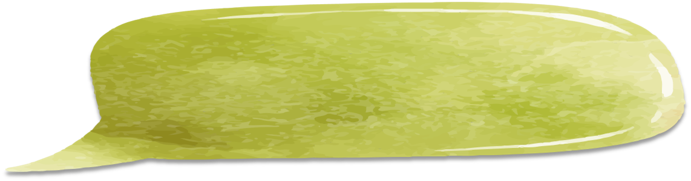

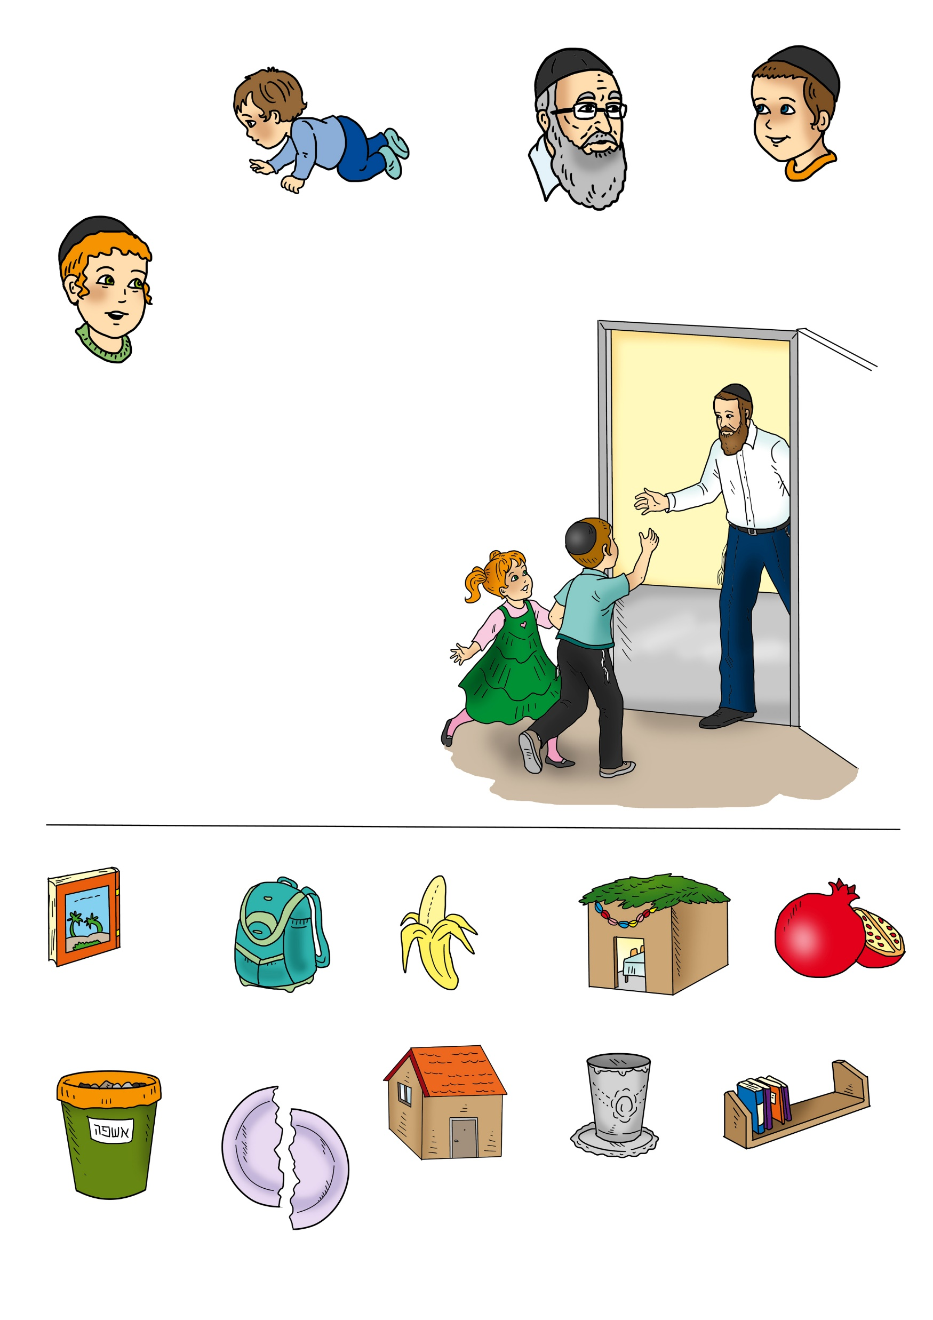
ב"ה
אוף, אכלתי רק סנדביץ אחד! בבוקר הייתי רעב ואכלתי הרבה, וגם סנדביץ אחד נפל מהתיק באמצע הטיול... אני לא שבע בכלל.
אוי, חבל. אולי ננסה להשיג מהחברים? אולי יש חבר שנשאר לו משהו שהוא לא רוצה לאכול?
עזוב, לא נעים לי. בכל מקרה, בוא נברך ברכת המזון איפה שאכלנו לפני שאנחנו מתחילים להסתובב.
אתה בטוח שאתה צריך לברך? לא מברכים ברכת המזון רק כששבעים?
למה אתה חושב שצריך לברך רק כששבעים?
כי כתוב, ואכלת ושבעת וברכת! אוכלים, שבעים ואז מברכים!
ברכות אחרונות
מעניין, לא חשבתי על זה, בוא נשאל את המורה. נראה לי שהוא שם מאחורה. רגע...

Slide 3
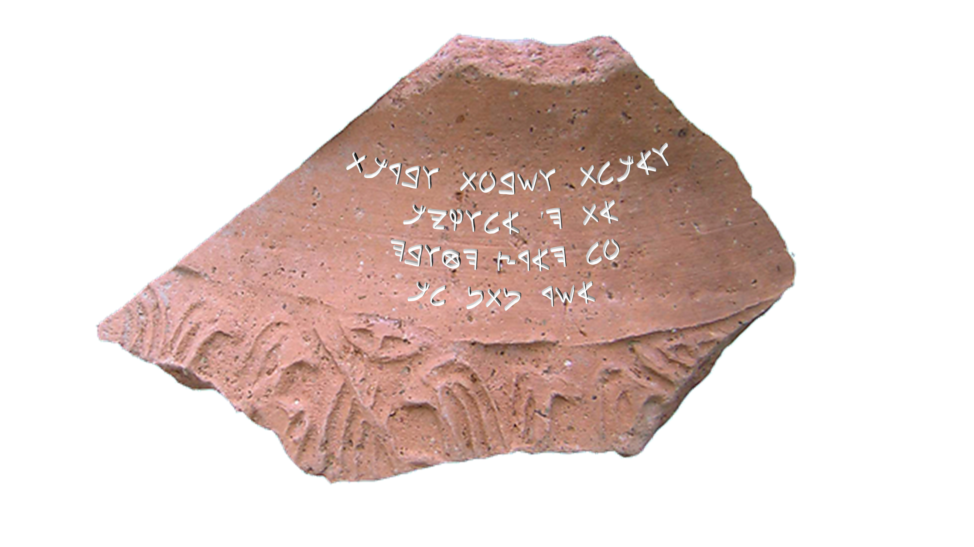
ב"ה
אח!! נתקעתי באבן הזאת ונפלתי על משהו דוקר!
אוי! הכל בסדר איתך?
כן, אני בסדר, רק קצת כואבת לי הרגל. אבל מה זה הדבר הדוקר הזה?
ארכיאולוג נהיית לי! איך הצלחת ליפול בדיוק על חרס שבור עתיק?
וואו! נס שלא שברתי אותו יותר! ותראה, יש עליו אותיות של כתב עברי עתיק!
וזה נראה חלק מעוד משהו, אתה רואה? חלק מהאותיות חתוכות.
ברכות אחרונות
בוא נחפש עוד חלקים, אולי הם מתחבאים כאן ליד!

Slide 4
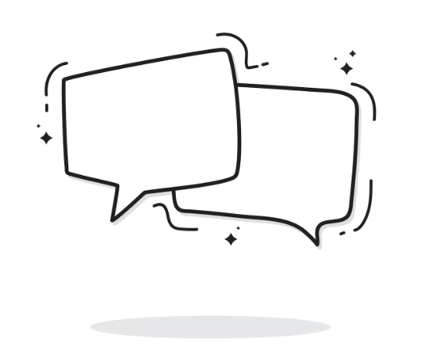
ב"ה
במהלך המצגת, כאשר תלמדו על ברכת המזון ותבצעו את המשימות, נמצא ביחד עם מוטי ויוסף חלקים נוספים של החרס, עד שנצליח לפענח את הכתב כולו.
ובנתיים, מה אתם חושבים? האם צריך לברך ברכת המזון רק כאשר מרגישים שבעים?
ברכות אחרונות

Slide 5
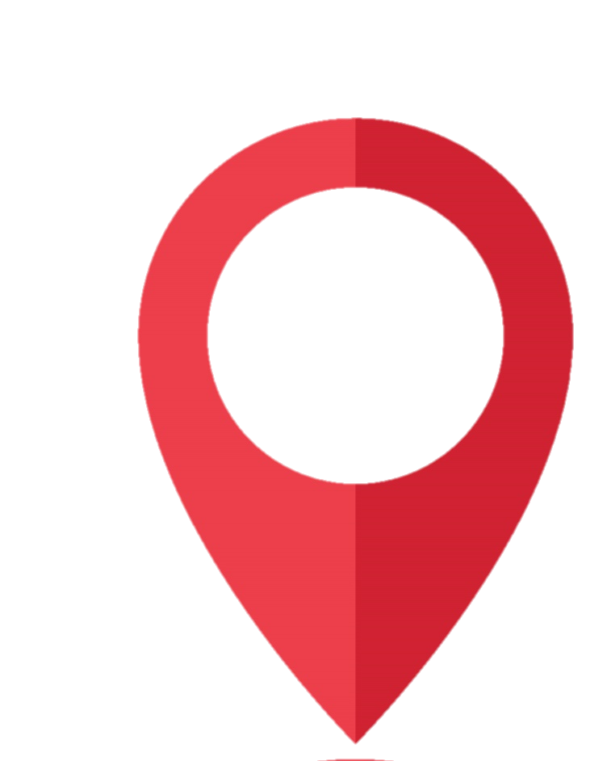
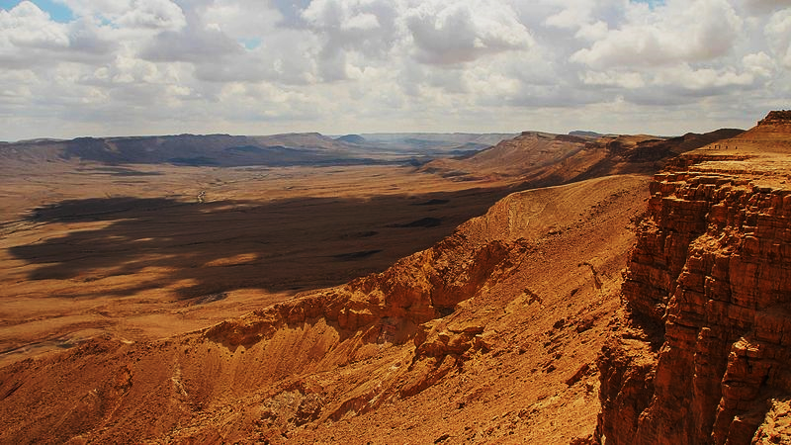

ב"ה
סוגי ברכות אחרונות
מקום וזמן הברכה
2
ברכת מעין שלוש
7
מקור מהתורה
שיעור המאכלים החייבים בברכה
שכחה וספק בברכה
1
4
מבנה ברכת המזון
6
8
בורא נפשות
3
5
בכל נקודה כזאת, אנחנו נמצא חרס! בוא נתחיל ממספר 1 – מקור מהתורה לברכת המזון.
כללים בברכה אחרונה

Slide 6

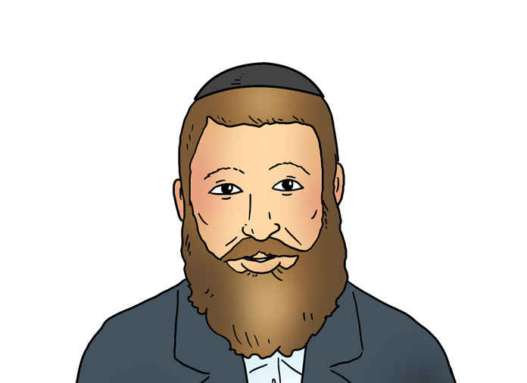
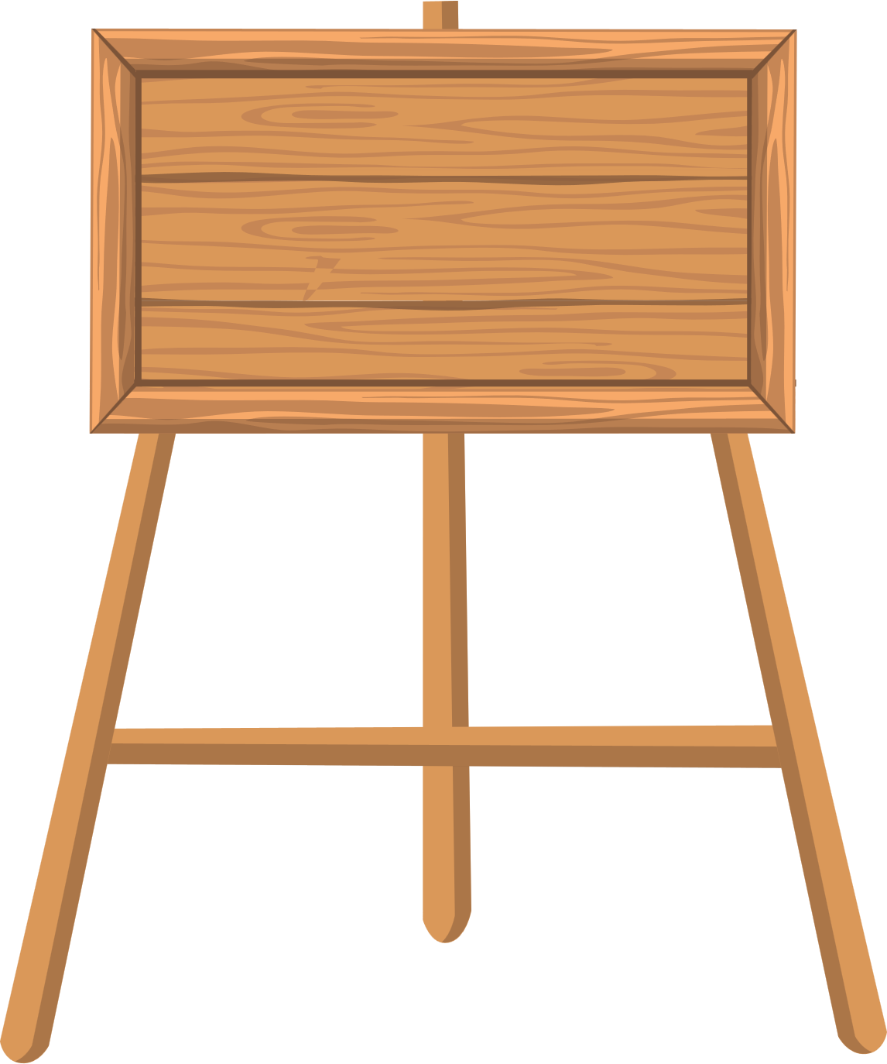
ב"ה
הרב, מוטי חייב לברך ברכת המזון אם הוא לא שבע?
מקור מהתורה
שאלה טובה יוסף, בוא נבדוק, קודם כל, מה המקור בתורה לברכת המזון! חומש דברים, פרק ח', פסוקים ח' – י':
1
ח: אֶ֤רֶץ חִטָּה֙ וּשְׂעֹרָ֔ה וְגֶ֥פֶן וּתְאֵנָ֖ה וְרִמּ֑וֹן אֶֽרֶץ־זֵ֥ית שֶׁ֖מֶן וּדְבָֽשׁ׃
ט: אֶ֗רֶץ אֲשֶׁ֨ר לֹ֤א בְמִסְכֵּנֻת֙ תֹּֽאכַל־בָּ֣הּ לֶ֔חֶם לֹֽא־תֶחְסַ֥ר כֹּ֖ל בָּ֑הּ אֶ֚רֶץ אֲשֶׁ֣ר אֲבָנֶ֣יהָ בַרְזֶ֔ל וּמֵהֲרָרֶ֖יהָ תַּחְצֹ֥ב נְחֹֽשֶׁת׃
י: וְאָכַלְתָּ֖ וְשָׂבָ֑עְתָּ וּבֵֽרַכְתָּ֙ אֶת־יְהֹוָ֣ה אֱלֹהֶ֔יךָ עַל־הָאָ֥רֶץ הַטֹּבָ֖ה אֲשֶׁ֥ר נָֽתַן־לָֽךְ׃

Slide 7
ב"ה
ואכלת ושבעת וברכת – אני מבין שיש מצווה, אחרי שאוכלים ושבעים – לברך. אבל האם מדובר על כל מאכל שאני אוכל ושבע ממנו?
מקור מהתורה
חז"ל לומדים מהסמיכות של הפסוקים, על מה צריך לברך ברכת המזון. שים לב, איזה מאכל כתוב בסמיכות – הכי קרוב – לציווי "ואכלת ושבעת וברכת"? לחצו על המאכל!
1
ח: אֶ֤רֶץ חִטָּה֙ וּשְׂעֹרָ֔ה וְגֶ֥פֶן וּתְאֵנָ֖ה וְרִמּ֑וֹן אֶֽרֶץ־זֵ֥ית שֶׁ֖מֶן וּדְבָֽשׁ׃
ט: אֶ֗רֶץ אֲשֶׁ֨ר לֹ֤א בְמִסְכֵּנֻת֙ תֹּֽאכַל־בָּ֣הּ לֶ֔חֶם לֹֽא־תֶחְסַ֥ר כֹּ֖ל בָּ֑הּ אֶ֚רֶץ אֲשֶׁ֣ר אֲבָנֶ֣יהָ בַרְזֶ֔ל וּמֵהֲרָרֶ֖יהָ תַּחְצֹ֥ב נְחֹֽשֶׁת׃
י: וְאָכַלְתָּ֖ וְשָׂבָ֑עְתָּ וּבֵֽרַכְתָּ֙ אֶת־יְהֹוָ֣ה אֱלֹהֶ֔יךָ עַל־הָאָ֥רֶץ הַטֹּבָ֖ה אֲשֶׁ֥ר נָֽתַן־לָֽךְ׃

Slide 8
ב"ה
אז דווקא על הלחם מברכים ברכת המזון, כי הוא הכי קרוב לציווי בתורה!
ומה עם דברים שדומים ללחם? כמו – עוגות, או לחמניות מזונות?
מקור מהתורה
על דברים שדומים ללחם, כלומר, דברים שעשויים מחמשת מיני דגן אבל ברכתם היא מזונות ולא המוציא,
מברכים ברכה שדומה לברכת המזון.
היא נקראת ברכת "מעין שלוש" ואנחנו נלמד עליה בהמשך.
1
ט: אֶ֗רֶץ אֲשֶׁ֨ר לֹ֤א בְמִסְכֵּנֻת֙ תֹּֽאכַל־בָּ֣הּ לֶ֔חֶם לֹֽא־תֶחְסַ֥ר כֹּ֖ל בָּ֑הּ אֶ֚רֶץ אֲשֶׁ֣ר אֲבָנֶ֣יהָ בַרְזֶ֔ל וּמֵהֲרָרֶ֖יהָ תַּחְצֹ֥ב נְחֹֽשֶׁת׃
י: וְאָכַלְתָּ֖ וְשָׂבָ֑עְתָּ וּבֵֽרַכְתָּ֙ אֶת־יְהֹוָ֣ה אֱלֹהֶ֔יךָ עַל־הָאָ֥רֶץ הַטֹּבָ֖ה אֲשֶׁ֥ר נָֽתַן־לָֽךְ׃

Slide 9
ב"ה
ומה עם כל הפירות משבעת המינים שכתובים בפסוק ח'? הם גם קצת קרובים לציווי "ואכלת ושבעת וברכת"?
מקור מהתורה
אתה צודק, הם גם כן קרובים אך לא סמוכים ממש. לכן, גם עליהם נברך ברכת מעין שלוש שדומה לברכת המזון.
לחצו על הפירות שעליהם מברכים ברכת מעין שלוש!
1
ח: אֶ֤רֶץ חִטָּה֙ וּשְׂעֹרָ֔ה וְגֶ֥פֶן וּתְאֵנָ֖ה וְרִמּ֑וֹן אֶֽרֶץ־זֵ֥ית שֶׁ֖מֶן וּדְבָֽשׁ׃
ט: אֶ֗רֶץ אֲשֶׁ֨ר לֹ֤א בְמִסְכֵּנֻת֙ תֹּֽאכַל־בָּ֣הּ לֶ֔חֶם לֹֽא־תֶחְסַ֥ר כֹּ֖ל בָּ֑הּ אֶ֚רֶץ אֲשֶׁ֣ר אֲבָנֶ֣יהָ בַרְזֶ֔ל וּמֵהֲרָרֶ֖יהָ תַּחְצֹ֥ב נְחֹֽשֶׁת׃
י: וְאָכַלְתָּ֖ וְשָׂבָ֑עְתָּ וּבֵֽרַכְתָּ֙ אֶת־יְהֹוָ֣ה אֱלֹהֶ֔יךָ עַל־הָאָ֥רֶץ הַטֹּבָ֖ה אֲשֶׁ֥ר נָֽתַן־לָֽךְ׃

Slide 10

ב"ה
פתחו את הספר בפרק י' וקראו את הלכות ד'-ה'.
חלק מהתלמידים יקבלו מהמורה מילים. תלו או העתיקו אותן על הלוח במקומות המתאימים בתרשים שיופיע לפניכם.
מקור מהתורה
ח: אֶ֤רֶץ חִטָּה֙ וּשְׂעֹרָ֔ה וְגֶ֥פֶן וּתְאֵנָ֖ה וְרִמּ֑וֹן אֶֽרֶץ־זֵ֥ית שֶׁ֖מֶן וּדְבָֽשׁ׃
ט: אֶ֗רֶץ אֲשֶׁ֨ר לֹ֤א בְמִסְכֵּנֻת֙ תֹּֽאכַל־בָּ֣הּ לֶ֔חֶם ...
י: וְאָכַלְתָּ֖ וְשָׂבָ֑עְתָּ וּבֵֽרַכְתָּ֙ אֶת־יְהֹוָ֣ה אֱלֹהֶ֔יךָ עַל־הָאָ֥רֶץ הַטֹּבָ֖ה אֲשֶׁ֥ר נָֽתַן־לָֽךְ׃
1

Slide 11
ב"ה
הלכות ד'-ה'
ח: אֶ֤רֶץ חִטָּה֙ וּשְׂעֹרָ֔ה וְגֶ֥פֶן וּתְאֵנָ֖ה וְרִמּ֑וֹן אֶֽרֶץ־זֵ֥ית שֶׁ֖מֶן וּדְבָֽשׁ׃
ט: אֶ֗רֶץ אֲשֶׁ֨ר לֹ֤א בְמִסְכֵּנֻת֙ תֹּֽאכַל־בָּ֣הּ לֶ֔חֶם ...
י: וְאָכַלְתָּ֖ וְשָׂבָ֑עְתָּ וּבֵֽרַכְתָּ֙ אֶת־יְהֹוָ֣ה אֱלֹהֶ֔יךָ עַל־הָאָ֥רֶץ הַטֹּבָ֖ה אֲשֶׁ֥ר נָֽתַן־לָֽךְ׃
מצוות ברכת המזון בתורה
מקור מהתורה
מילות הציווי בתורה הן: _____ _____ _____ הן כתובות בפסוק __.
כתובות לאחר פסוק __ שמדבר על אכילת ____
1
מכאן לומדים:
שמן התורה יש לברך ברכת המזון לאחר אכילת ___.
בפסוק ח' שכתוב לפני כן מדובר גם על ______ _______ _______.
על לחם שאינו גמור, שברכתו _____,
מברכים ברכת ____ ______
שדומה ל______ ______.
מכאן לומדים:
שיש לברך גם אחריהם ברכת ___ ____
שדומה ל_____ ______.
Notes:
קוים לא קטועים

Slide 12

ב"ה
סוגי ברכות אחרונות
מקום וזמן הברכה
2
ברכת מעין שלוש
7
מקור מהתורה
שיעור המאכלים החייבים בברכה
שכחה וספק בברכה
1
4
מבנה ברכת המזון
6
8
בורא נפשות
3
5
קיבלנו את החלק הראשון! בואו נמשיך להתקדם.
בכל נקודה כזאת, אנחנו נמצא חרס!
כללים בברכה אחרונה

Slide 13
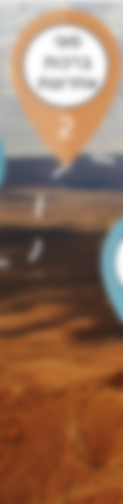


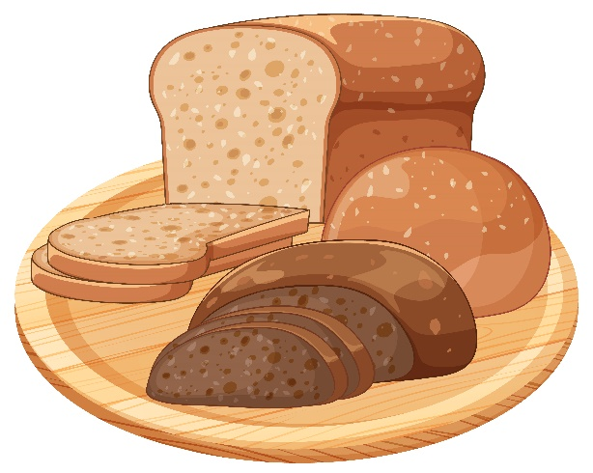
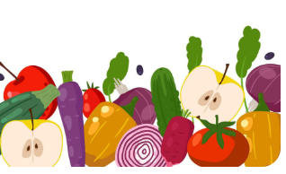
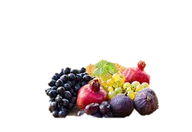
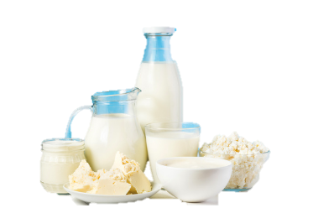
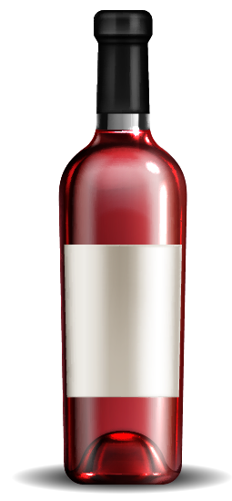

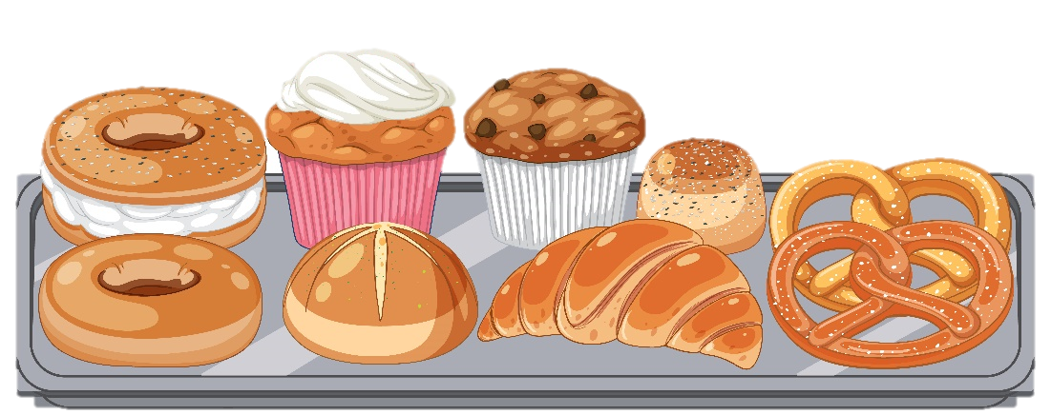
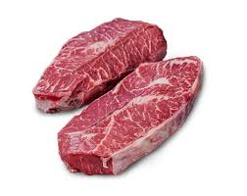
ב"ה
דיברנו על ברכת המזון, על ברכת מעין שלוש, זה כל הברכות האחרונות שיש?
יש גם את בורא נפשות! בוא נעשה בזה סדר:
סוגי ברכות אחרונות
ברכת המזון
2
מאכלים מחמשת מיני דגן
שברכתם המוציא
ברכת המזון
בורא נפשות
מעין שלוש
פירות שאינם משבעת המינים
פירות האדמה - ירקות
מאכלים שברכתם שהכל
מאכלים מחמשת מיני דגן, שברכתם מזונות
פרות משבעת המינים
יין
בורא נפשות

Slide 14

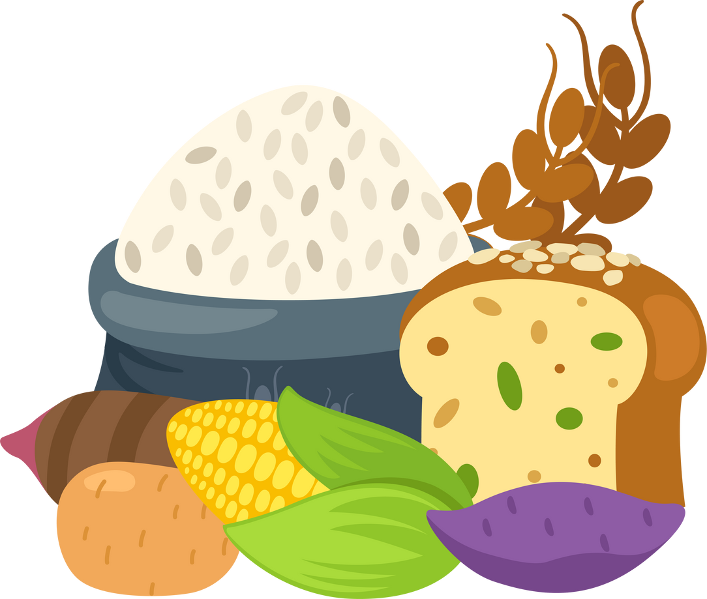
ב"ה
כעת נעשה חידון כיתתי על סוגי הברכות. מוכנים? לחצו בכל פעם על הברכון המתאים!
סוגי ברכות אחרונות
2
איזו ברכה היא חובה מהתורה?
ברכת מעין שלוש
בורא נפשות

Slide 15
ב"ה
סוגי ברכות אחרונות
איזו ברכה אחרונה מברכים אחרי כוס יין?
2
ברכת מעין שלוש
בורא נפשות

Slide 16
ב"ה
סוגי ברכות אחרונות
איזו ברכה אחרונה מברכים אחרי מנת בשר?
2
ברכת מעין שלוש
בורא נפשות

Slide 17
ב"ה
סוגי ברכות אחרונות
איזו ברכה אחרונה מברכים אחרי אכילת תמרים?
2
ברכת מעין שלוש
בורא נפשות

Slide 18
ב"ה
סוגי ברכות אחרונות
איזו ברכה אחרונה מברכים אחרי אכילת פיתת כוסמין?
2
ברכת מעין שלוש
בורא נפשות

Slide 19
ב"ה
סוגי ברכות אחרונות
איזו ברכה אחרונה מברכים אחרי אכילת לחמנית שיפון?
2
ברכת מעין שלוש
בורא נפשות

Slide 20
ב"ה
סוגי ברכות אחרונות
איזו ברכה אחרונה מברכים אחרי שתיית מים?
2
ברכת מעין שלוש
בורא נפשות

Slide 21
ב"ה
סוגי ברכות אחרונות
איזו ברכה אחרונה מברכים אחרי אכילת מאפה שמרים ממולא בשוקולד?
2
ברכת מעין שלוש
בורא נפשות

Slide 22
ב"ה
סוגי ברכות אחרונות
איזו ברכה דומה לברכת המזון במבנה הכללי שלה?
2
ברכת מעין שלוש
בורא נפשות

Slide 23
ב"ה
סוגי ברכות אחרונות
איזו ברכה אחרונה מברכים אחרי אכילת סלט פירות שבו תפוחים, תפוזים ובננות?
2
ברכת מעין שלוש
בורא נפשות

Slide 24

ב"ה
סוגי ברכות אחרונות
מקום וזמן הברכה
2
ברכת מעין שלוש
7
מקור מהתורה
שיעור המאכלים החייבים בברכה
שכחה וספק בברכה
1
4
מבנה ברכת המזון
6
8
בורא נפשות
3
5
קיבלנו את החלק השני! בואו נמשיך להתקדם.
כללים בברכה אחרונה

Slide 25





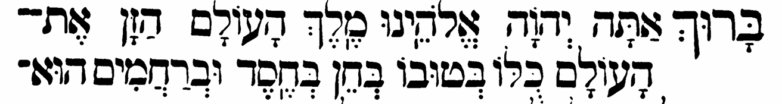


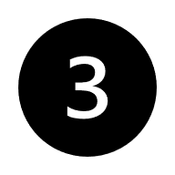
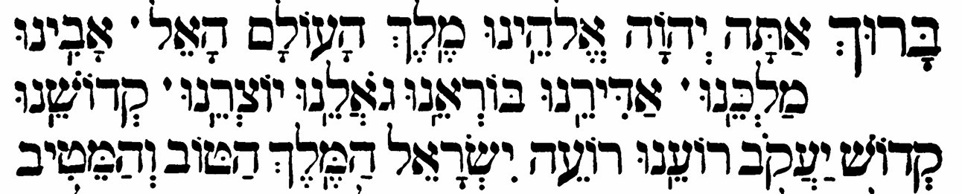
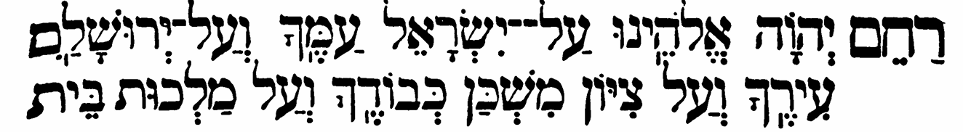
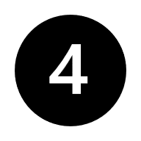

ב"ה
ברכת הארץ
ברכת הזן
מבנה ברכת המזון
הטוב והמיטיב
לפניכם מבנה ברכת המזון. לחצו על כל חלק והשלימו את המידע בדף המבנה!
רחם
3
סיימנו ללמוד על המבנה!

Slide 26

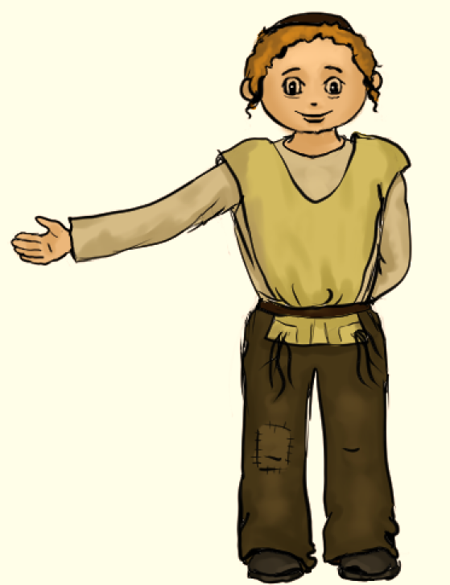
ב"ה
ברכת הזן
היום דמיינתי טעם מיוחד במינו שיצא לי לטעום רק פעם אחת בחיים שלי, זה משהו שמכינים אותו מחלב ומדבש ביחד ועוד כל מיני דברים, וזה בדיוק היה הטעם שטעמתי במן! וזה היה כל כך טעים!
אני כל כך רוצה להגיד תודה לה' על המן הזה שהוא מוריד לנו כל בוקר בצורה כל כך יפה, עטוף בטל מעל ומתחת, בחן, ובחסד וברחמים.
איפה אבא שם את הקלף עם הברכה שמשה רבינו לימד אותנו לומר?
מבנה ברכת המזון
3

Slide 27
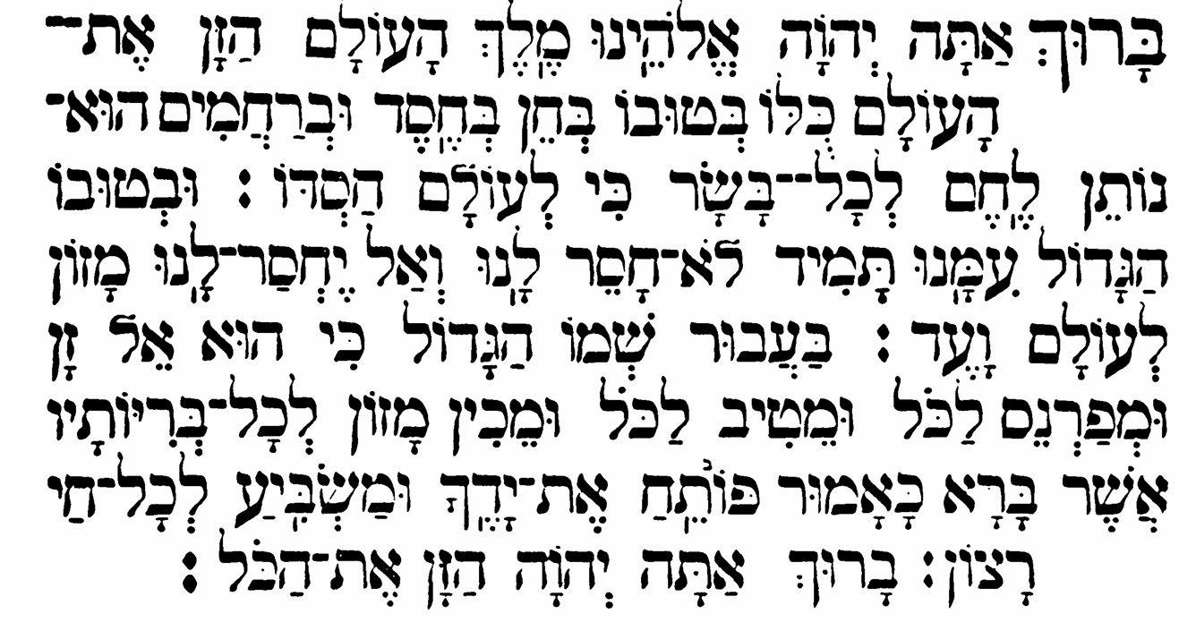
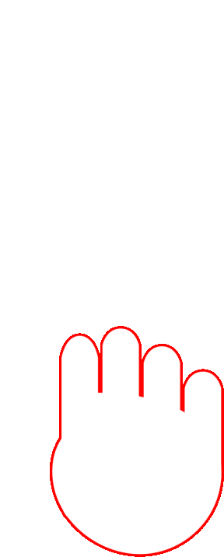
ב"ה
ברכת הזן
מבנה ברכת המזון
3

Slide 28
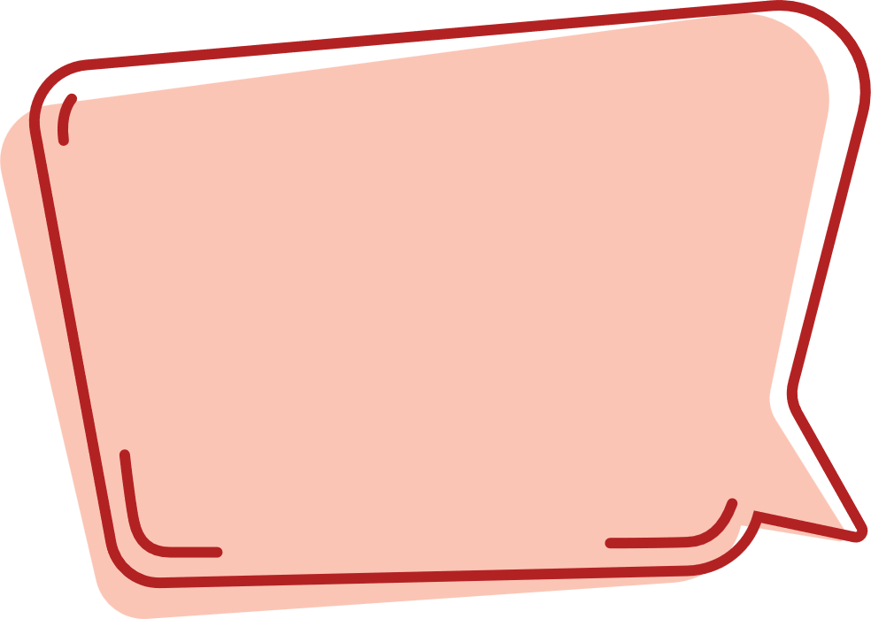
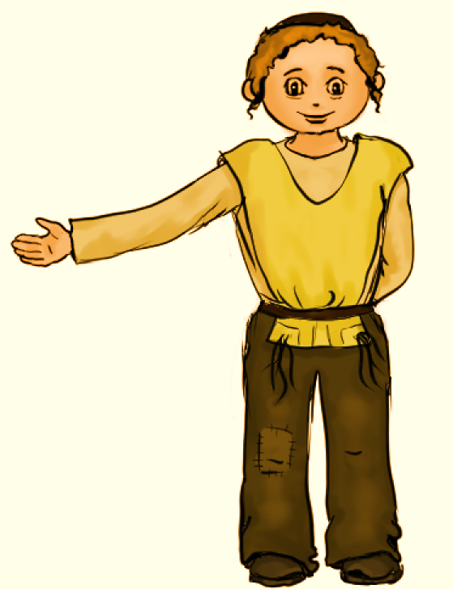
ב"ה
ברכת הארץ
לא להאמין, סוף סוף נכנסנו לארץ ישראל, כמה שדות! כמה פרדסים! אם עד עכשיו אכלנו רק לחם מהשמיים, עכשיו אנחנו בעצמינו קצרנו חיטים מהשדה, טחנו אותם בריחיים ואמא הכינה מהם לחמניות ריחניות וחמות.
הארץ כל כך טובה ויפה! אני רוצה לומר לה' תודה על הארץ הטובה וגם על האוכל הטעים. איפה יונתן החביא את הקלף עם הברכה שיהושע לימד אותנו לומר, אחרי שאומרים את הברכה של משה רבינו?
מבנה ברכת המזון
3

Slide 29
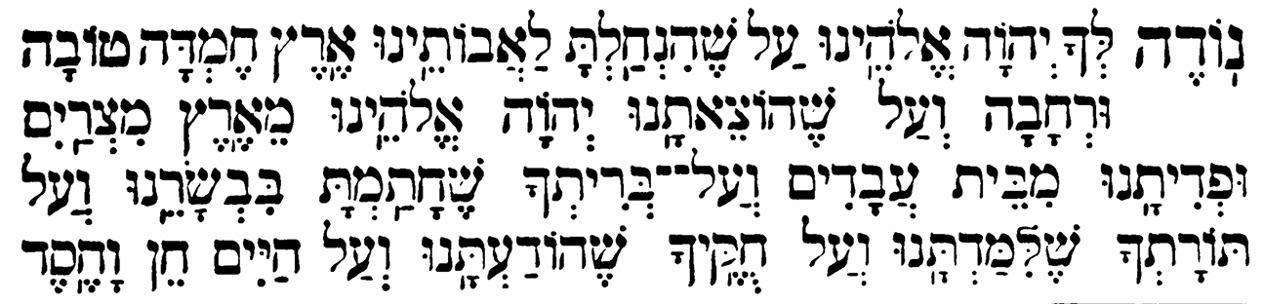
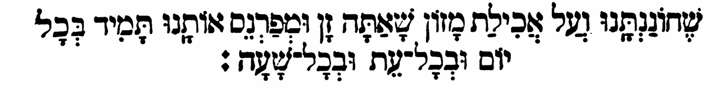
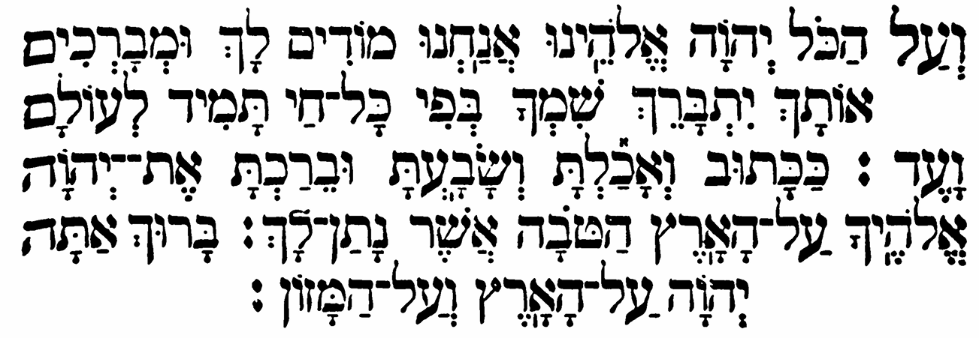
ב"ה
ברכת הארץ
מבנה ברכת המזון
3

Slide 30

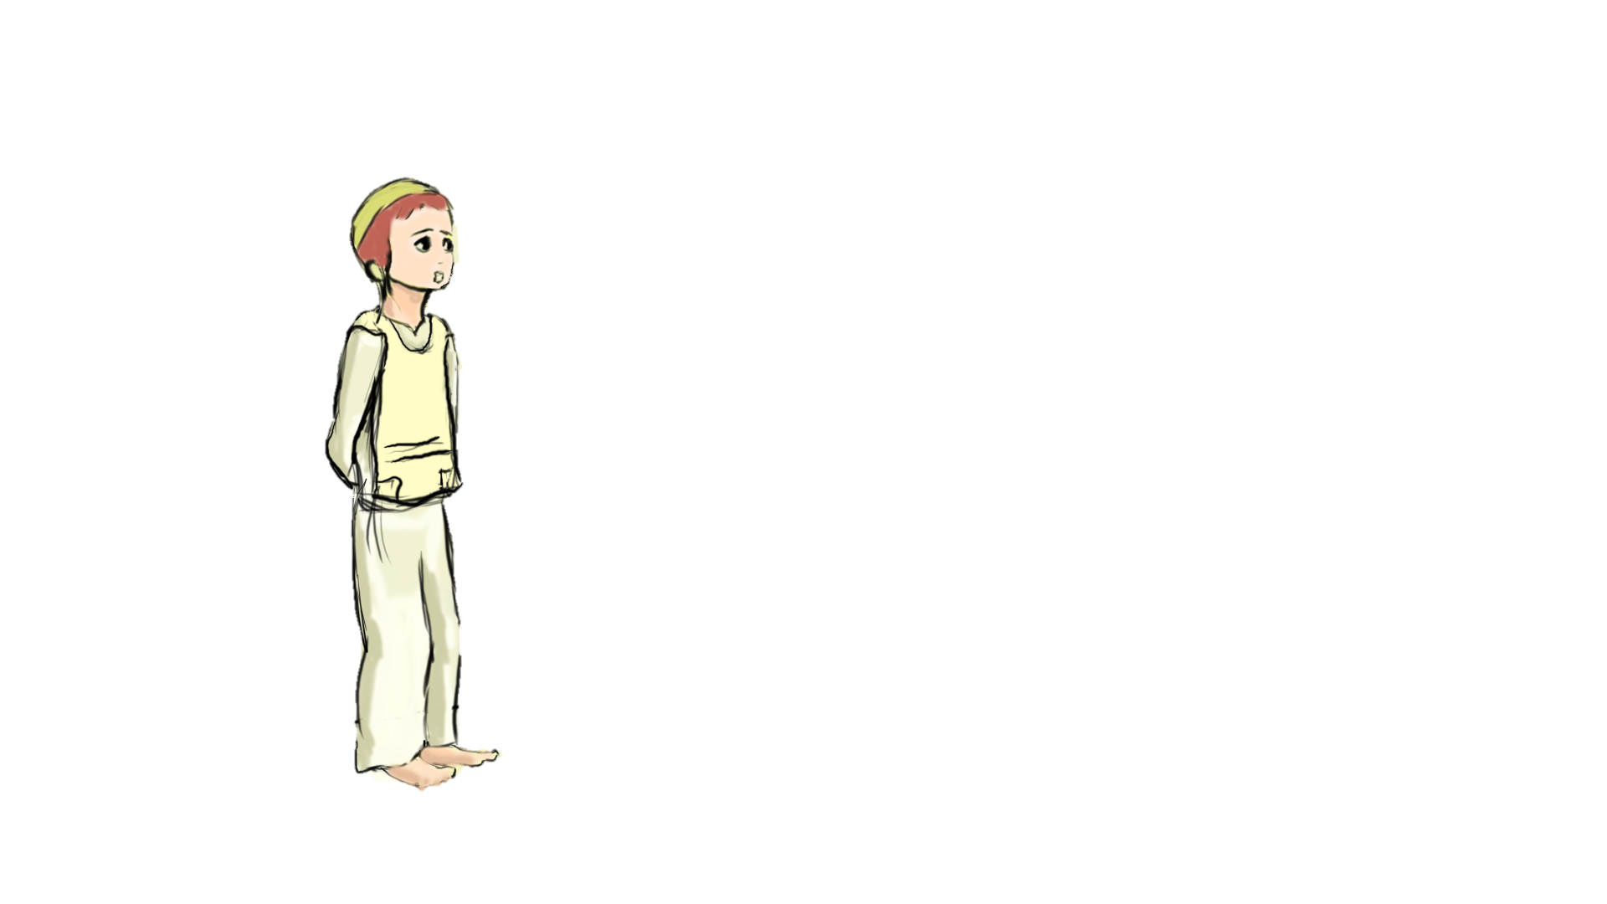
ב"ה
רחם - ירושלים
ללחם יש טעם אחר. אולי בכלל אין לו טעם. אני כל כך עצוב שלא מתחשק לי לאכול שום דבר.
בברכת המזון אנחנו אומרים תודה לה' על הלחם, על המזון שהוא דואג לתת לנו, על הארץ הטובה שהוא נתן לנו, מבקשים ממנו שירחם על ירושלים ועל בית המקדש ושבית המקדש יישאר תמיד...
אבל הוא נחרב. עכשיו שינו את הנוסח של הברכה השלישית, זאת שדוד המלך ושלמה המלך חיברו, ובמקום לבקש שבית המקדש יישאר תמיד בנוי, אנחנו מבקשים שהוא ייבנה בקרוב במהרה בימינו, אני כל כך מחכה!!
מבנה ברכת המזון
3

Slide 31
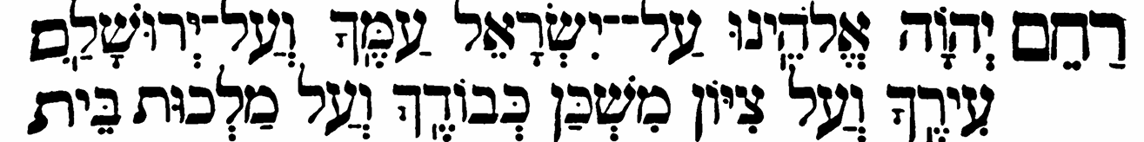
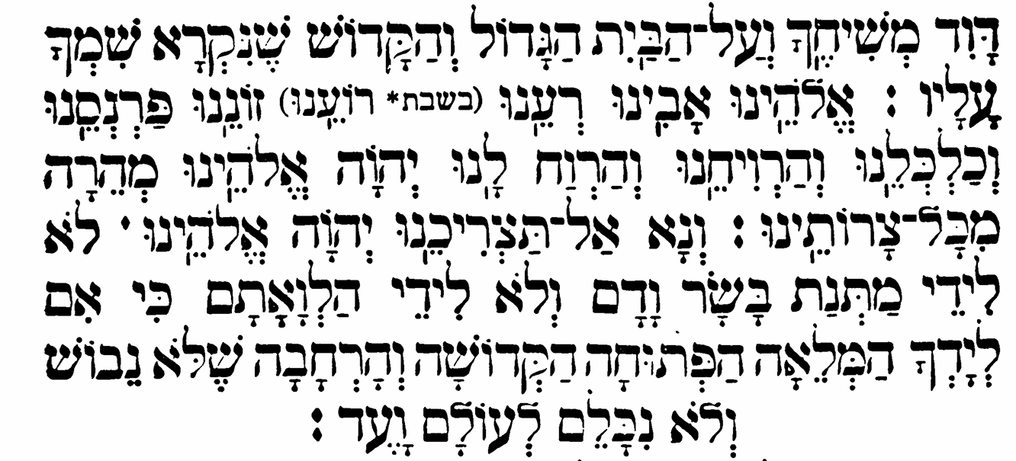
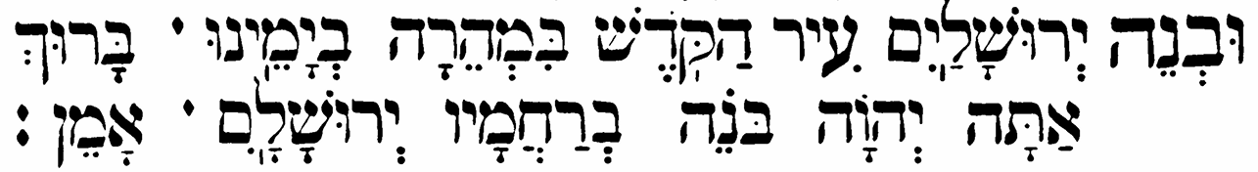
ב"ה
רחם - ירושלים
מבנה ברכת המזון
3

Slide 32

ב"ה
סוף סוף, אחרי כל כך הרבה שנים של ביזיון, סוף סוף קברו את הרוגי ביתר. אחרי שבית המקדש השני נחרב, בר כוכבא אסף את העם למרד והפסיד, והרומאים הרשעים לא הסכימו לקבור את כל ההרוגים! ועכשיו סוף סוף הם הסכימו.
יש קצת נחמה בלב ואנחנו רוצים להודות על זה לה', ולהודות לו על עוד הרבה דברים שהוא נותן לנו כל הזמן. ברכת המזון זאת ההזדמנות!
וזו גם הזדמנות לשבח את ה' הרחמן שימלוך עלינו לעולם ועד, וגם לבקש עוד דברים, שתהיה לנו פרנסה בכבוד, ושיזכינו כבר לימות המשיח!
איפה הברכה שלמדנו? הברכה הרביעית והחדשה לברכת המזון!
הטוב והמיטיב
מבנה ברכת המזון
3

Slide 33
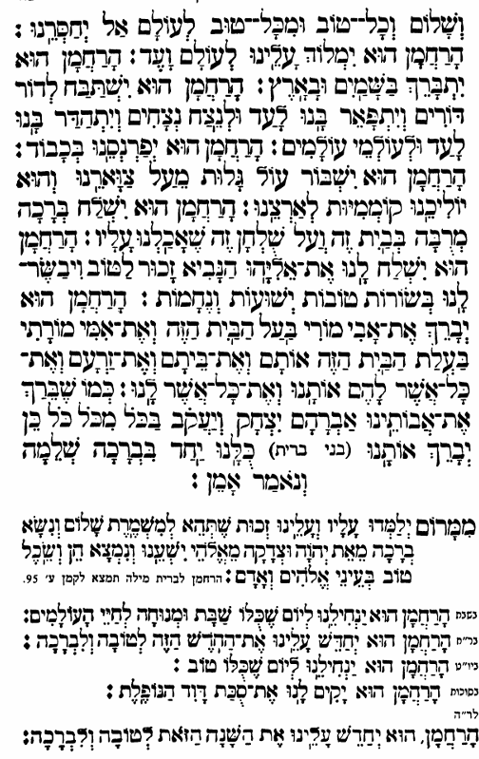
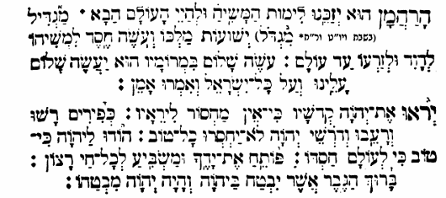
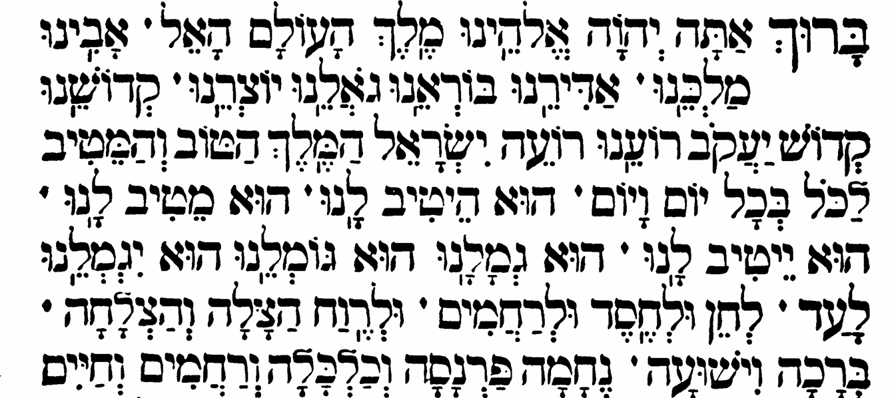
ב"ה
הטוב והמיטיב
מבנה ברכת המזון
3

Slide 34
ב"ה
סוגי ברכות אחרונות
מקום וזמן הברכה
2
ברכת מעין שלוש
7
מקור מהתורה
שיעור המאכלים החייבים בברכה
שכחה וספק בברכה
1
4
מבנה ברכת המזון
6
8
בורא נפשות
3
5
הגענו לברכת מעין שלוש! מעניין למה קוראים לה ככה...
כללים בברכה אחרונה

Slide 35
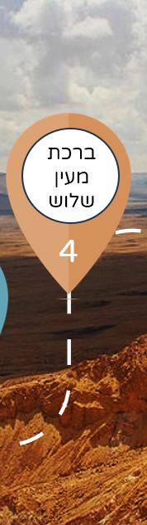
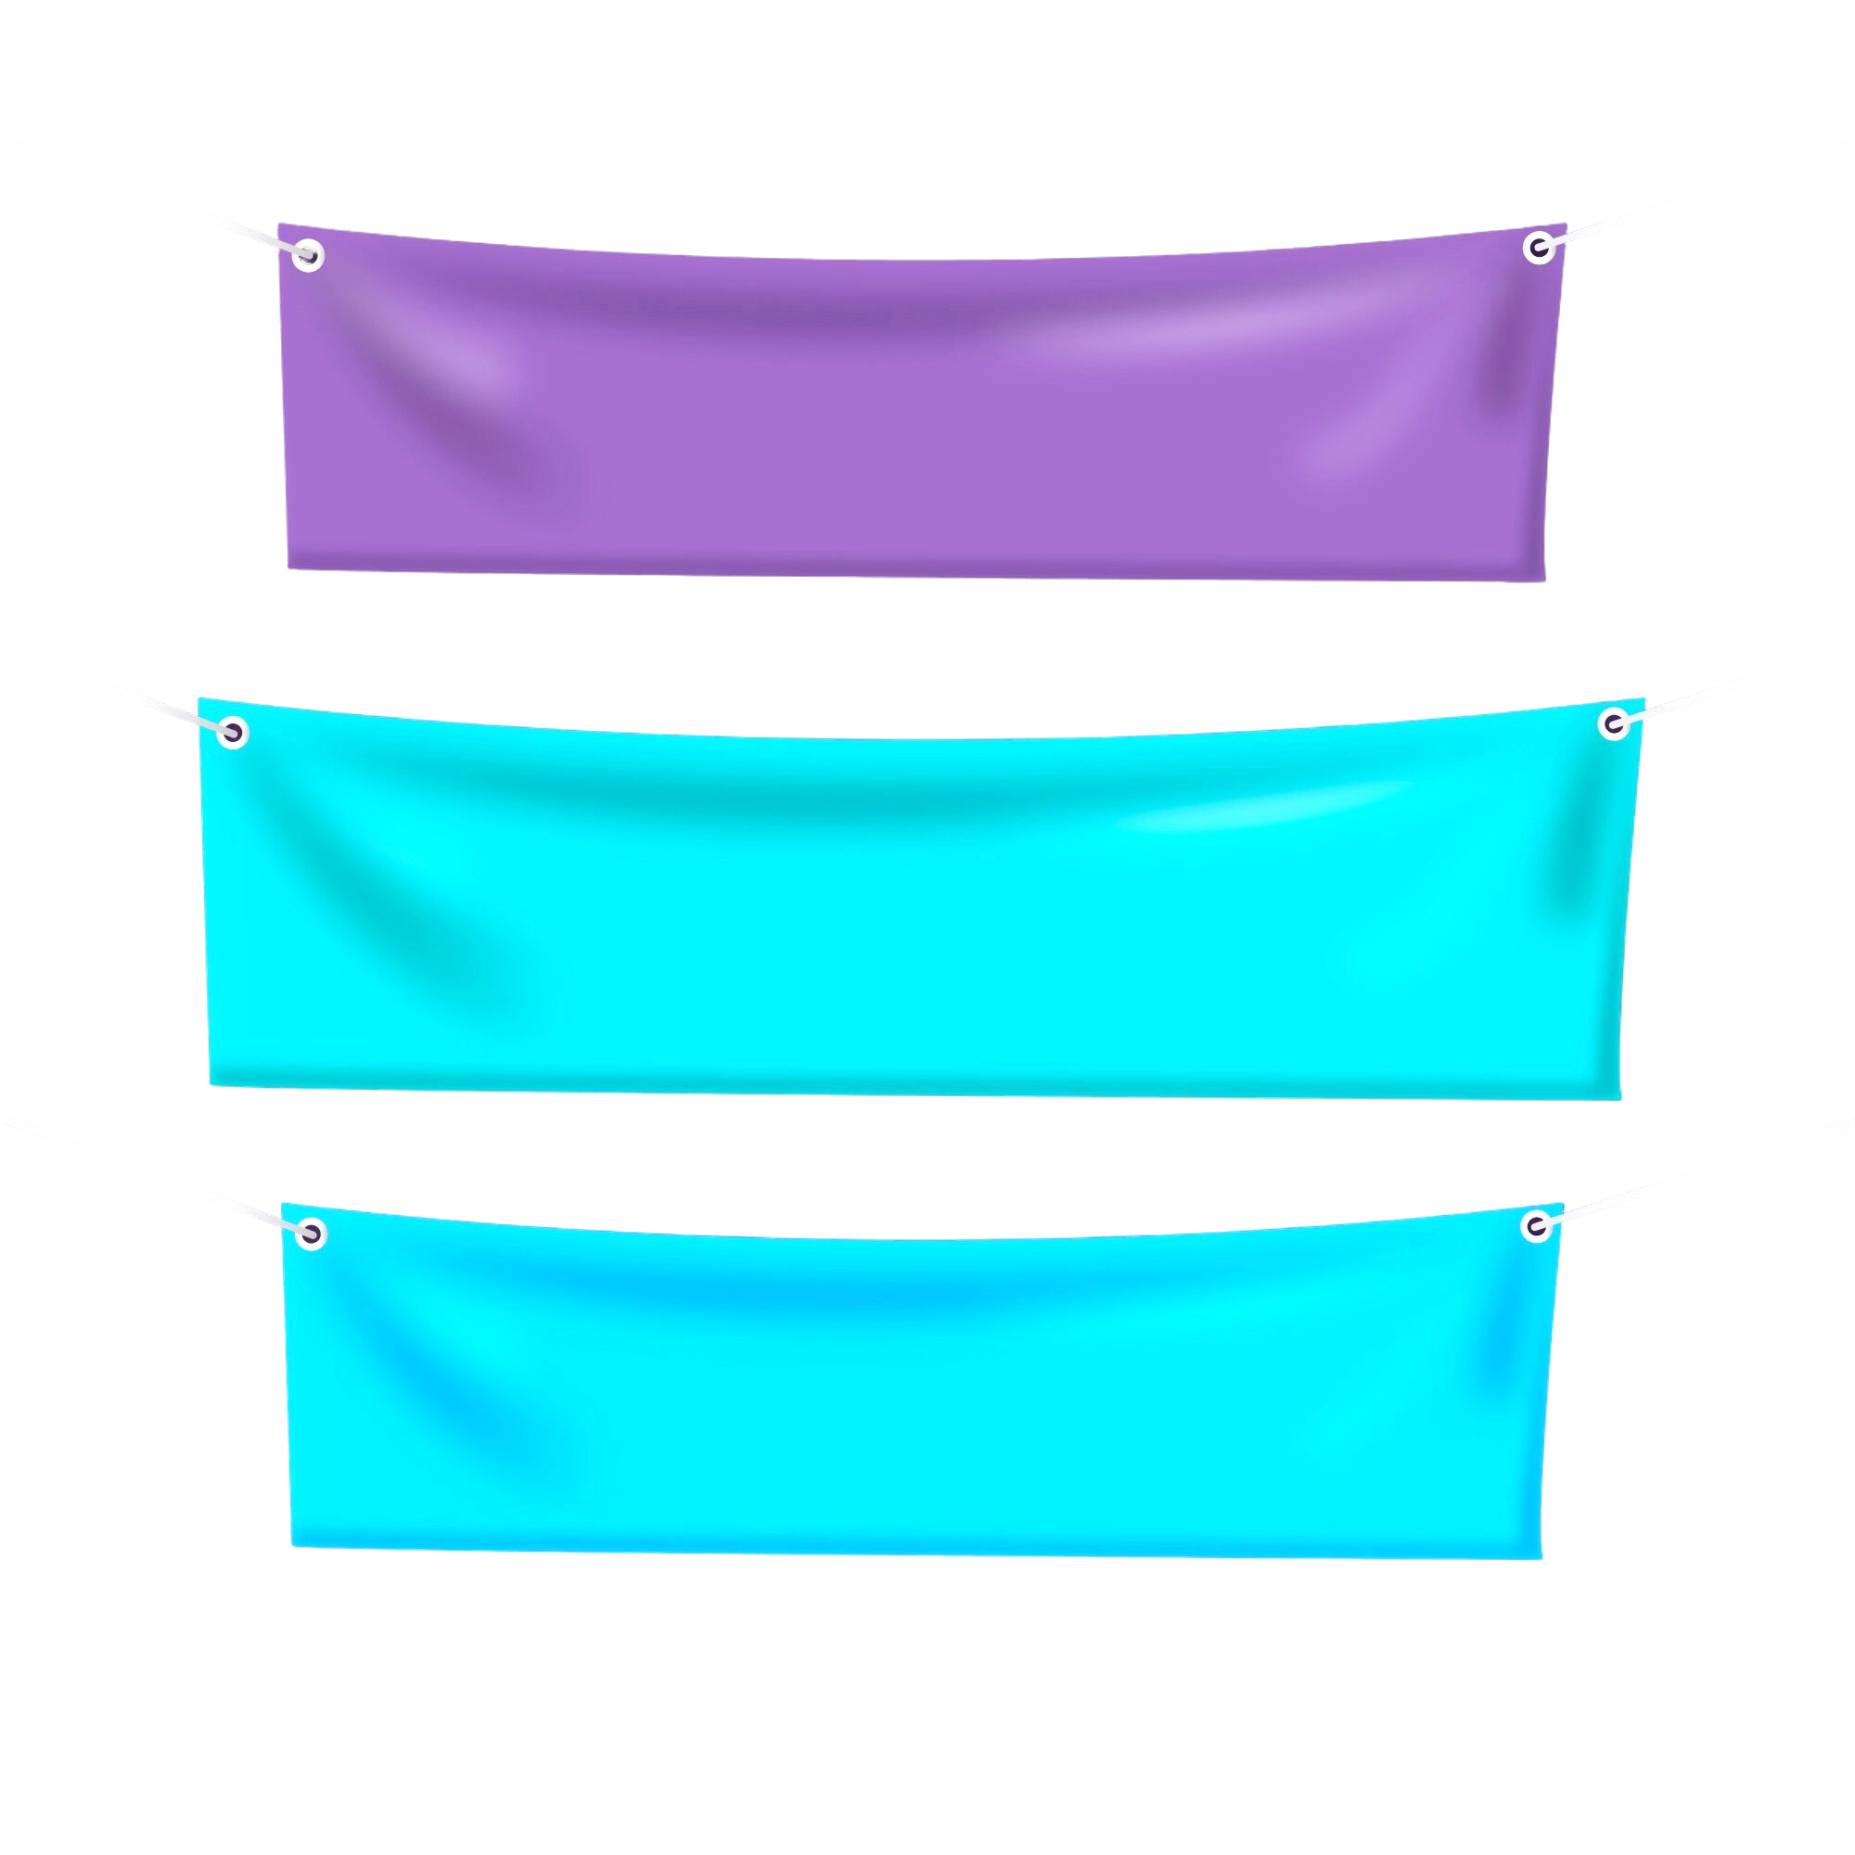
אני רואה כאן שיש שלושה סוגי דברים שעליהם מברכים את ברכת מעין שלוש!
על הכל מברכים אותו דבר?
בוא נפתח סידור ונראה.
ברכת מעין שלוש
מאכלים מחמשת מיני דגן שברכתם מזונות
פרות משבעת המינים
יין

Slide 36

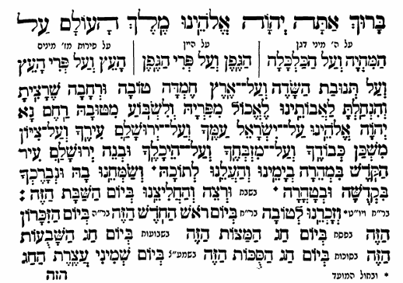
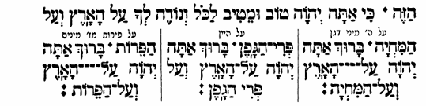


















קראו את הלכות ו'-ז'
לחצו על כל סוג מאכל וגלו מהי הברכה האחרונה המתאימה לו.
ברכת מעין שלוש
מאכלים מחמשת מיני דגן שברכתם מזונות
פרות משבעת המינים
יין

Slide 37

















עכשיו אני מבין למה קוראים לברכה "מעין שלוש"! כי מברכים אותה על שלושה סוגי מאכלים!
ברכת מעין שלוש
זה רעיון, אבל זה לא נכון.
הסיבה היא אחרת.
בוא נקרא את הלכה ה' ונבין.
מאכלים מחמשת מיני דגן שברכתם מזונות
פרות משבעת המינים
יין

Slide 38

ברכת הארץ
ברכת הזן
עכשיו באמת הבנתי! מעין – זה כמו, דומה ל.
שלוש – זה שלוש הברכות העיקריות של ברכת המזון, שלמדנו עליהן במבנה!
(הברכה הרביעית נוסדה מאוחר יותר, והיא דרבנן)
בשקופית הבאה תוצג בפניכם ברכת מעין שלוש, נסו למצוא בה דמיון לברכת המזון. לחצו על מילים שנראות דומות.
הטוב והמיטיב
רחם
ברכת מעין שלוש
מאכלים מחמשת מיני דגן שברכתם מזונות
פרות משבעת המינים
יין

Slide 39
ברכת הארץ
ברכת הזן
הטוב והמיטיב
רחם
ברכת מעין שלוש
מאכלים מחמשת מיני דגן שברכתם מזונות
פרות משבעת המינים
יין

Slide 40
כעת הכיתה מתחלקת לקבוצות.
כל קבוצה קוראת יחד את הלכות ח'- י"ב, ומשחקת במשחק זיכרון של שאלות ותשובות על ההלכות.
בהצלחה!
📑

Slide 41
ב"ה
סוגי ברכות אחרונות
מקום וזמן הברכה
2
ברכת מעין שלוש
7
מקור מהתורה
שיעור המאכלים החייבים בברכה
שכחה וספק בברכה
1
4
מבנה ברכת המזון
6
8
בורא נפשות
3
5
יש לנו כבר ארבעה שברים! אולי נצליח להרכיב משהו בנתיים?
כללים בברכה אחרונה

Slide 42
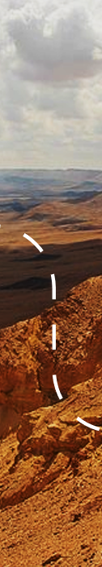
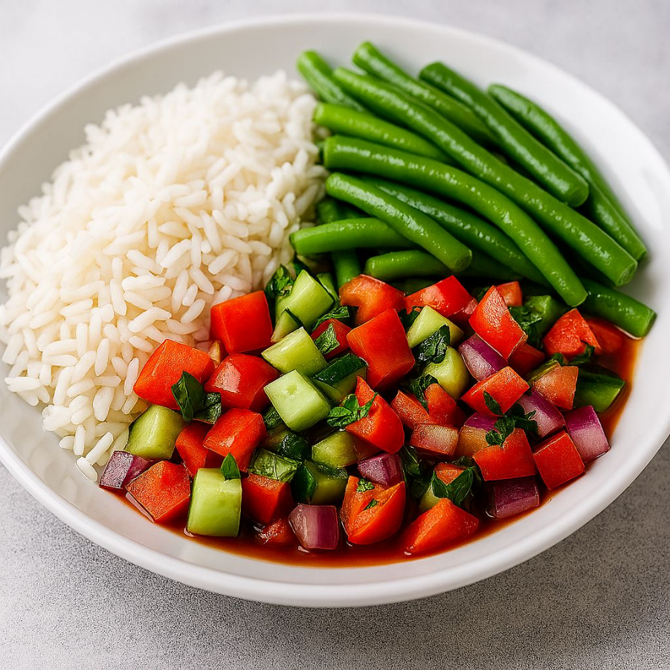
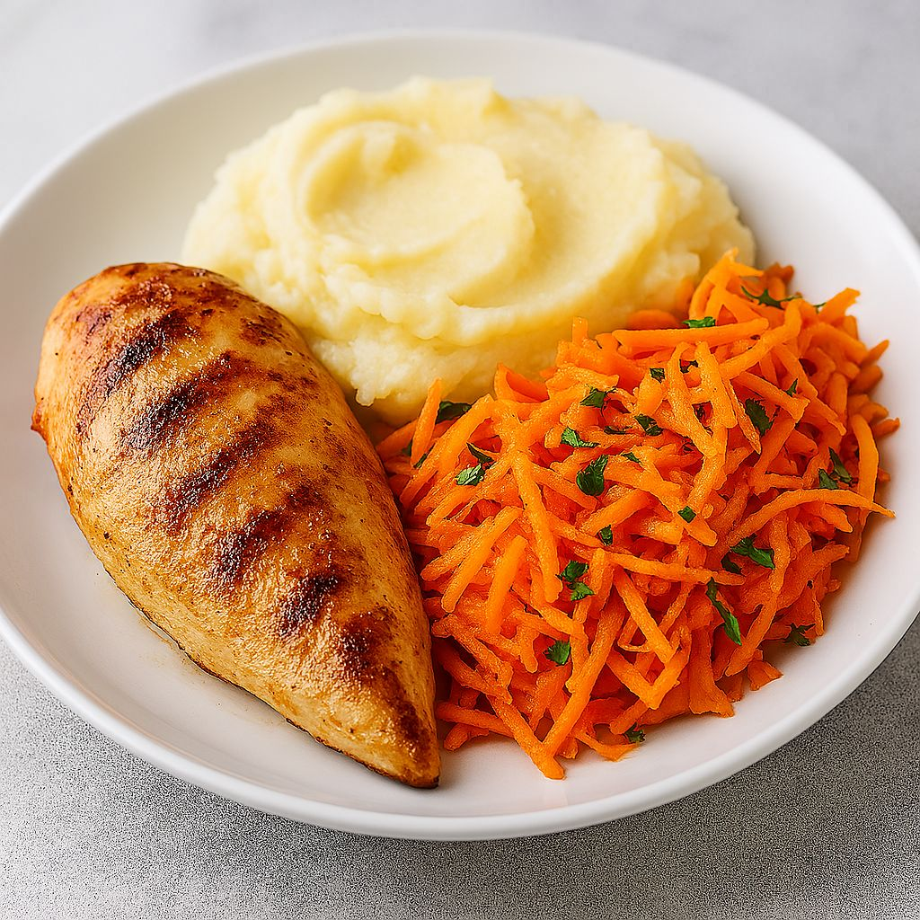
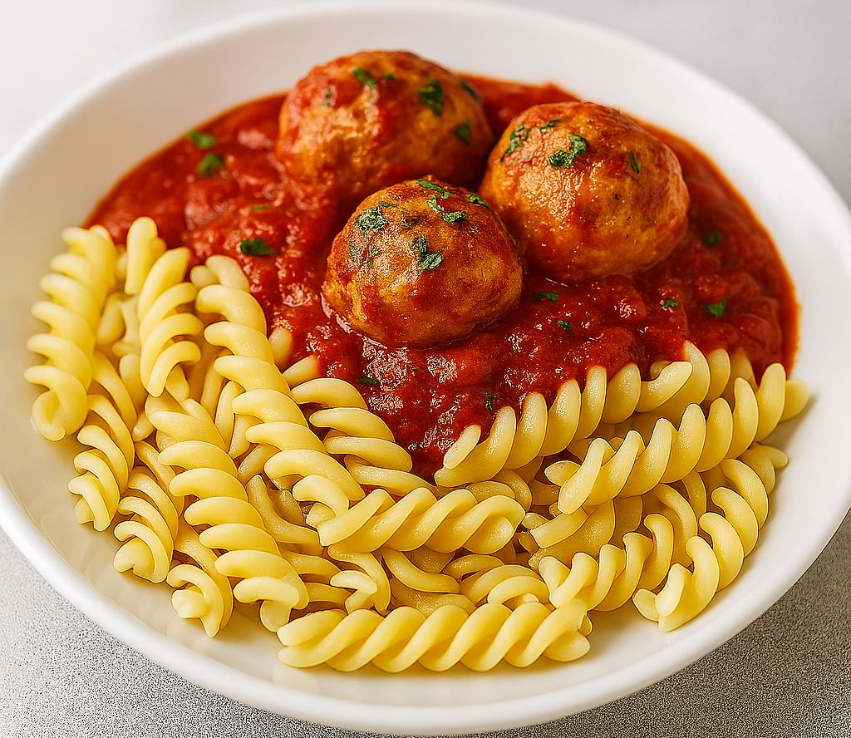






קראו את הלכה א'.
לחצו על הארוחות שבסופן תברכו רק בורא נפשות.
בורא נפשות
5

Slide 43










קראו את הלכה ב' וחשבו: אילו מאכלים מבין אלו המופיעים כאן הם בהגדרה של "חסרונן", ואילו מאכלים הם בהגדרת "להחיות בהם נפש כל חי", על פי ההסבר בהלכה?
בורא נפשות
5

Slide 44


💡
בורא נפשות
שימו לב!
חֵי העולמים בציירה ולא חַי העולמים בפתח.
5

Slide 45
ב"ה
סוגי ברכות אחרונות
מקום וזמן הברכה
2
ברכת מעין שלוש
7
מקור מהתורה
שיעור המאכלים החייבים בברכה
שכחה וספק בברכה
1
4
מבנה ברכת המזון
6
8
בורא נפשות
3
5
למדנו כבר על כל הברכות האחרונות! עכשיו נשאר לנו לדעת איך מברכים, מתי, על כמה אוכל, ו – מה עושים אם שכחנו לברך?
על זה נלמד בהמשך!

